Slide 1


PPT模板下载：www.1ppt.com/moban/ 行业PPT模板：www.1ppt.com/hangye/
节日PPT模板：www.1ppt.com/jieri/ PPT素材下载：www.1ppt.com/sucai/
PPT背景图片：www.1ppt.com/beijing/ PPT图表下载：www.1ppt.com/tubiao/
优秀PPT下载：www.1ppt.com/xiazai/ PPT教程： www.1ppt.com/powerpoint/
Word教程： www.1ppt.com/word/ Excel教程：www.1ppt.com/excel/
资料下载：www.1ppt.com/ziliao/ PPT课件下载：www.1ppt.com/kejian/
范文下载：www.1ppt.com/fanwen/ 试卷下载：www.1ppt.com/shiti/
教案下载：www.1ppt.com/jiaoan/ PPT论坛：www.1ppt.cn
: django框架入门
第
1
季
GET和POST案例
主讲人：王进
跟着王进老师学python之django篇
Life is short . You need python .

Slide 2

目录/Contents
01
初识GET和POST
02
使用GET方法实现查询
03
使用POST方法实现查询

Slide 3
PPT模板下载：www.1ppt.com/moban/ 行业PPT模板：www.1ppt.com/hangye/
节日PPT模板：www.1ppt.com/jieri/ PPT素材下载：www.1ppt.com/sucai/
PPT背景图片：www.1ppt.com/beijing/ PPT图表下载：www.1ppt.com/tubiao/
优秀PPT下载：www.1ppt.com/xiazai/ PPT教程： www.1ppt.com/powerpoint/
Word教程： www.1ppt.com/word/ Excel教程：www.1ppt.com/excel/
资料下载：www.1ppt.com/ziliao/ PPT课件下载：www.1ppt.com/kejian/
范文下载：www.1ppt.com/fanwen/ 试卷下载：www.1ppt.com/shiti/
教案下载：www.1ppt.com/jiaoan/ PPT论坛：www.1ppt.cn
: django框架入门
第
1
季
初识GET和POST
主讲人：王进
跟着王进老师学python之django篇
Life is short . You need python .

Slide 4


Request
GET
POST

Slide 5
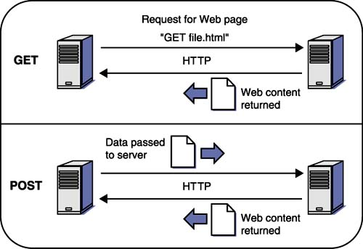
GET和POST

Slide 6
GET和POST区别
Get是用来从服务器上获得数据，而Post是用来向服务器上传递数据
Get将表单中数据的按照variable=value的形式，添加到action所指向的URL后面，并且两者使用“?”连接，而各个变量之间使用“&”连接；Post是将表单中的数据放在form的数据体中，按照变量和值相对应的方式，传递到action所指向URL。
Get是不安全的，因为在传输过程，数据被放在请求的URL中，而如今现有的很多服务器、代理服务器或者用户代理都会将请求URL记录到日志文件中，然后放在某个地方，这样就可能会有一些隐私的信息被第三方看到。另外，用户也可以在浏览器上直接看到提交的数据，一些系统内部消息将会一同显示在用户面前。Post的所有操作对用户来说都是不可见的。
Get传输的数据量小，这主要是因为受URL长度限制；而Post可以传输大量的数据，所以在上传文件只能使用Post

Slide 7
PPT模板下载：www.1ppt.com/moban/ 行业PPT模板：www.1ppt.com/hangye/
节日PPT模板：www.1ppt.com/jieri/ PPT素材下载：www.1ppt.com/sucai/
PPT背景图片：www.1ppt.com/beijing/ PPT图表下载：www.1ppt.com/tubiao/
优秀PPT下载：www.1ppt.com/xiazai/ PPT教程： www.1ppt.com/powerpoint/
Word教程： www.1ppt.com/word/ Excel教程：www.1ppt.com/excel/
资料下载：www.1ppt.com/ziliao/ PPT课件下载：www.1ppt.com/kejian/
范文下载：www.1ppt.com/fanwen/ 试卷下载：www.1ppt.com/shiti/
教案下载：www.1ppt.com/jiaoan/ PPT论坛：www.1ppt.cn
: django框架入门
第
1
季
使用GET方法实现查询
主讲人：王进
跟着王进老师学python之django篇
Life is short . You need python .

Slide 8
演示
使用GET方法实现查询

Slide 9
PPT模板下载：www.1ppt.com/moban/ 行业PPT模板：www.1ppt.com/hangye/
节日PPT模板：www.1ppt.com/jieri/ PPT素材下载：www.1ppt.com/sucai/
PPT背景图片：www.1ppt.com/beijing/ PPT图表下载：www.1ppt.com/tubiao/
优秀PPT下载：www.1ppt.com/xiazai/ PPT教程： www.1ppt.com/powerpoint/
Word教程： www.1ppt.com/word/ Excel教程：www.1ppt.com/excel/
资料下载：www.1ppt.com/ziliao/ PPT课件下载：www.1ppt.com/kejian/
范文下载：www.1ppt.com/fanwen/ 试卷下载：www.1ppt.com/shiti/
教案下载：www.1ppt.com/jiaoan/ PPT论坛：www.1ppt.cn
: django框架入门
第
1
季
使用POST方法实现查询
主讲人：王进
跟着王进老师学python之django篇
Life is short . You need python .

Slide 10
演示
使用GET方法实现查询

